Slide 1


Slide 2
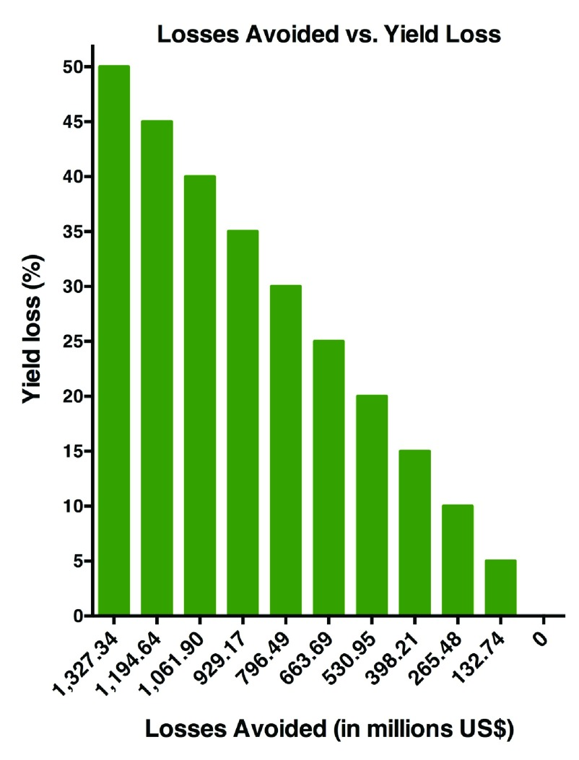
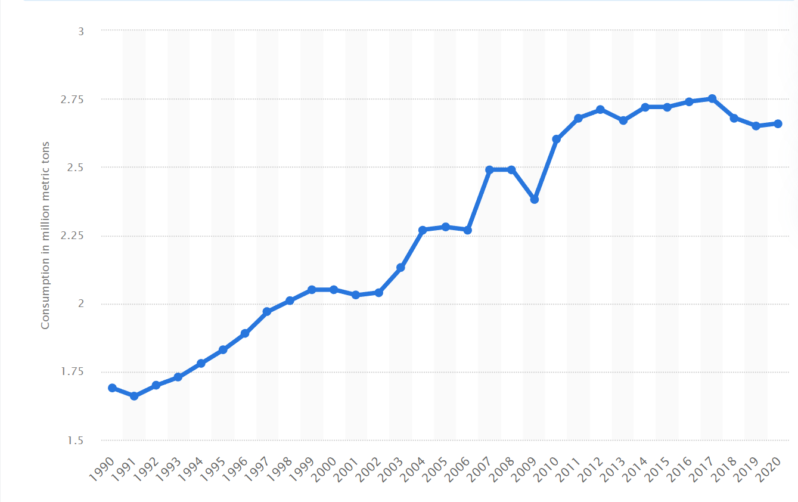
Problema
Dăunători
Recoltă slabă
Profit scăzut
Cerere ridicată de pesticide
Produse non-eco
Costuri mari
Produse scumpe

Slide 3
Soluția: Capcane cu feromoni
Feromoni
Atrag dăunătorii
Nu afectează restul ecosistemului
Feromoni
Durează până la o lună de zile
Mult mai ieftin decât pesticidele

Slide 4
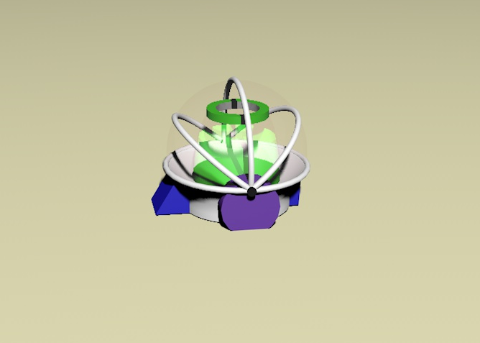
Îmbunătățire: Pheros

Slide 5
Îmbunătățire: Pheros
Prelungirea perioadei de utilizare
Protejarea împotriva impurităților
Menținerea eficienței prin tehnologii IoT
Analiza eficienței
Înregistrarea numărului de dăunători prinși
Remindere pentru înlocuirea sacului
Poziționare
Înregistrarea poziției fiecărei capcane

Slide 6
Competiție
Pheros
Analiza performanței
Poziționare
Alte companii
Analiza performanței
Carcasă pentru protecția feromonui
Folosesc rețeaua mobilă pentru comunicare
Preț mult mai mic

Slide 7
Business plan
Costuri de producție
Total: 45 - 55 euro / capcană
Feromonul: 2 euro / capcană
Prețuri de vânzare
60 – 70 euro / capcană
Capcană fără cameră: 50 euro
Carcasă: 3 euro / capcană
Electronică: 40 euro / capcană
(opțional)Cameră: 10 euro / capcană
Capcană cu cameră: 60 euro
Instalare: 5 euro / capcană
Suport tehnic & schimburi: 10 euro / lună

Slide 8
Investiție inițială: 250.000 euro
Sediu: 1000 euro / lună
Echipamente: 20.000 euro
Autoutilitară: 20.000 euro
Alte cheltuieli: 6000 euro
Salarii / subcontractări: 180.000 euro (inginer software, inginer embedded, inginer mecanic, muncitori necalificați)
Amortizarea investiției: 2 ani

Slide 9
Echipa
Alex Moldovan
- Mecanică și proiectare -
Mălina Abrudan
- Electronică și embedded-
Florin Bonta
- Embedded -
Rareș Lișcan
- Web Development -

